Slide 1
openclassrooms
Hugo REBEIX
Parcours Data Science
Projet 4 : « Anticipez les besoins en consommation électrique de bâtiments »

Slide 2

Contexte
Une base de données
Informations sur les bâtiments de Seattle non destinés à l’habitation
Quartier
Année de construction
Surface
Un défi
Atteindre le statut de ville neutre avant 2050
Un cas d’usage pour la Data Science
Prédire la consommation d’énergie
Prédire l’émission de CO2
Usage
Nombre d’étages
Etc…

Slide 3
Objectifs
Nettoyer la donnée
Traiter la donnée
Préparer la modélisation
Réaliser une validation croisée avec GridSearch
Sélectionner un modèle
Critère précision
Critère rapidité
Etudier l’intérêt de l’Energy Star Score

Slide 4
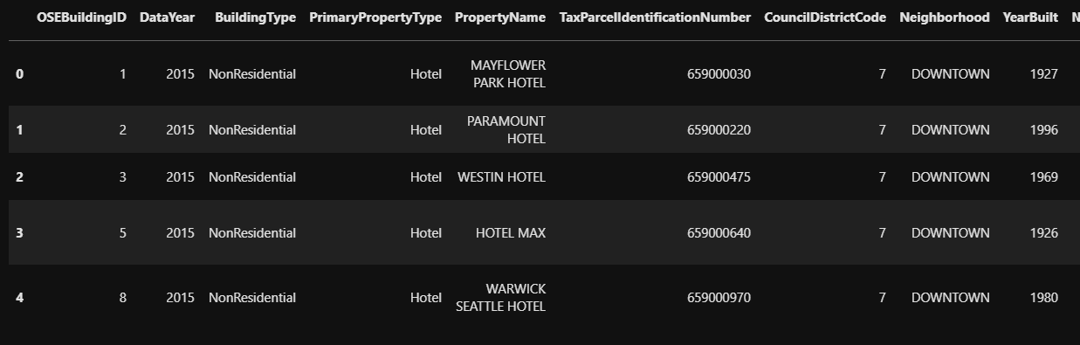
Nettoyage de la donnée
Concaténer bases 2015 et 2016 (correction des noms de colonnes)
6716 lignes
52 colonnes
Suppression:
des valeurs aberrantes
des colonnes peu renseignées
des instances non renseignées sur les colonnes conservées
Capture dataframe

Slide 5
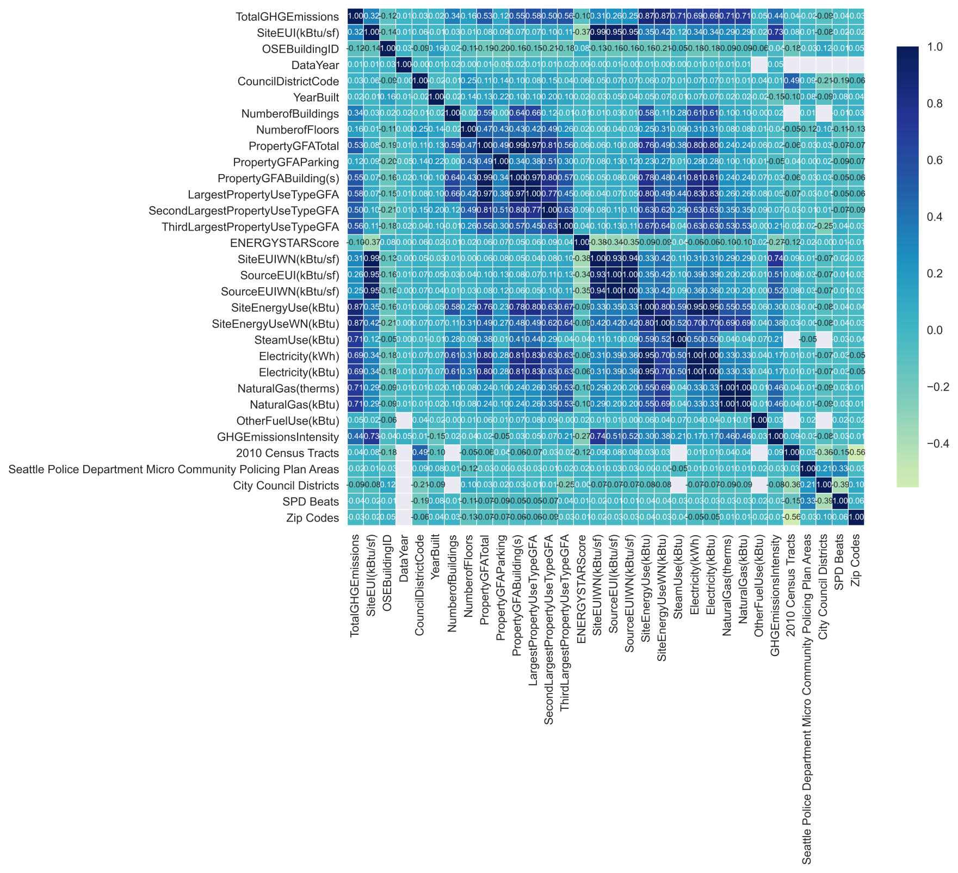
Nettoyage de la donnée
Pour éviter la fuite de donnée:
Détection des colonnes très corrélées aux cibles avec Matrice de Corrélation
Vérification manuelle sur les noms de colonnes

Slide 6
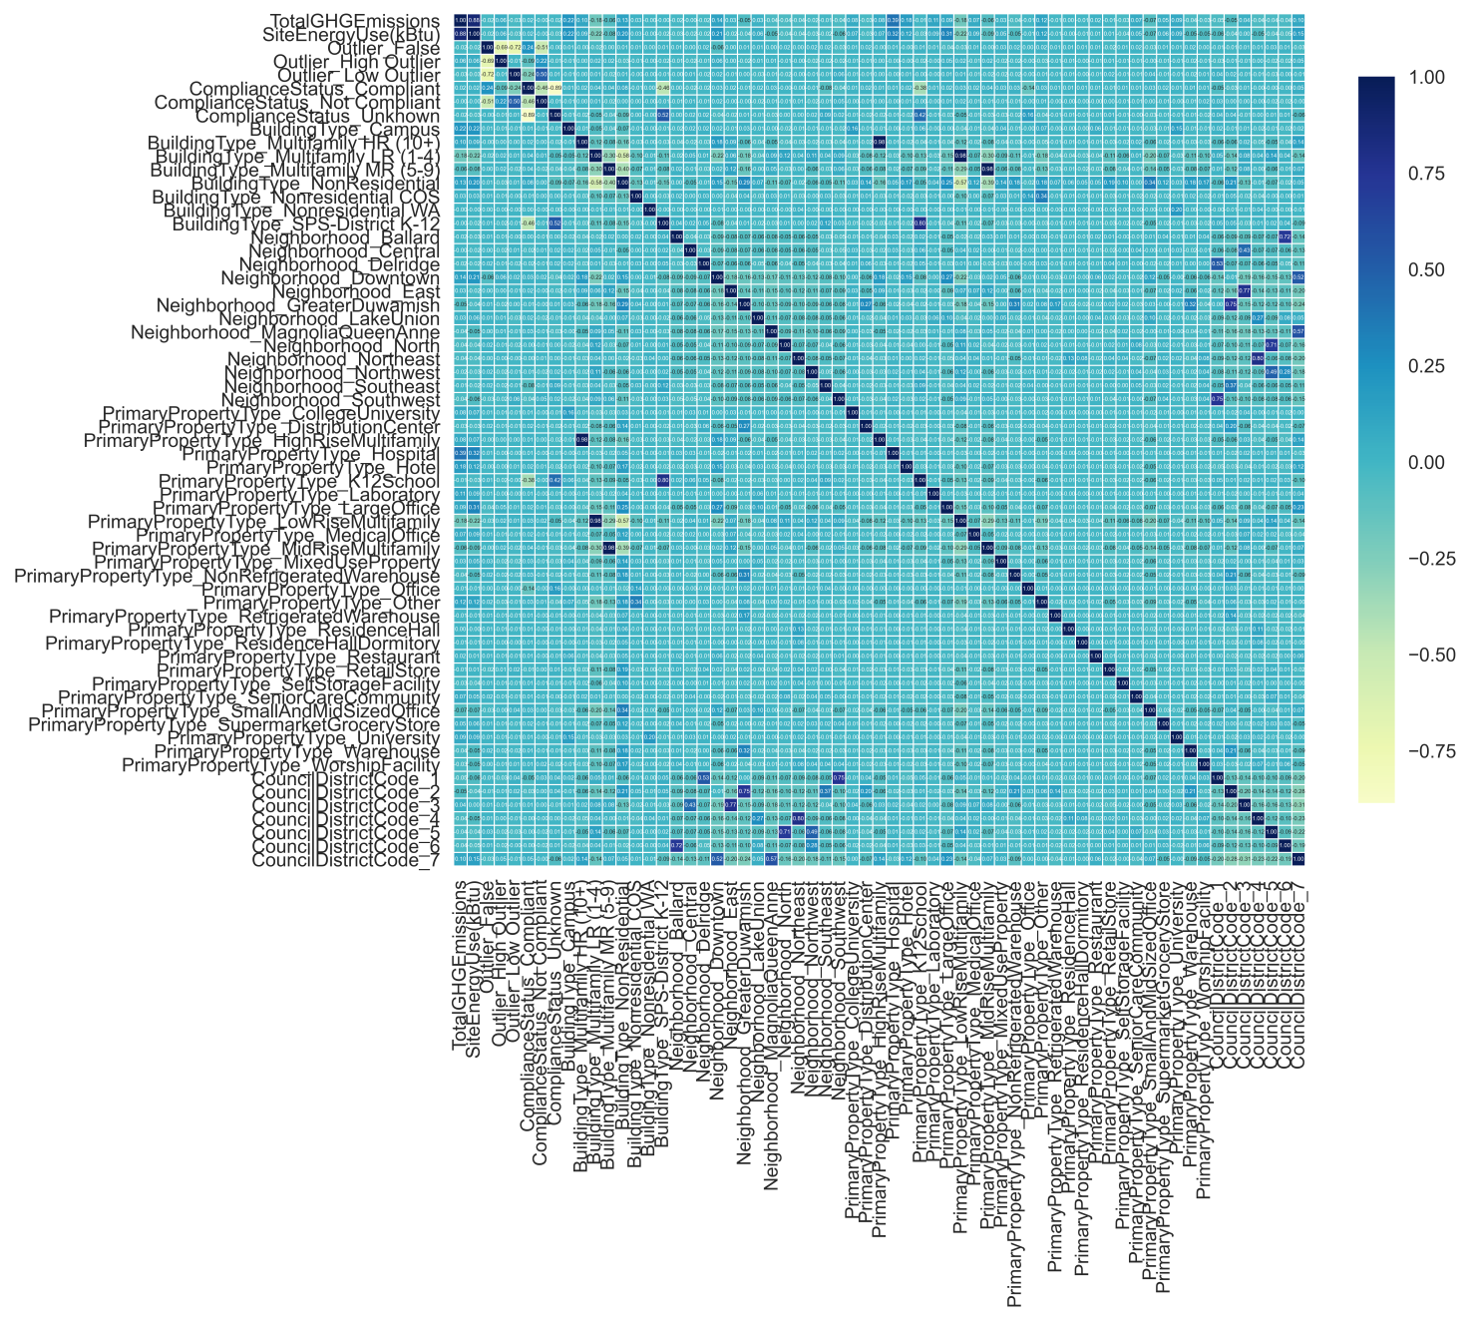
Nettoyage de la donnée
Création de variables binaires à partir des variables catégoriques
Matrice de corrélation des nouvelles variables avec les cibles

Slide 7
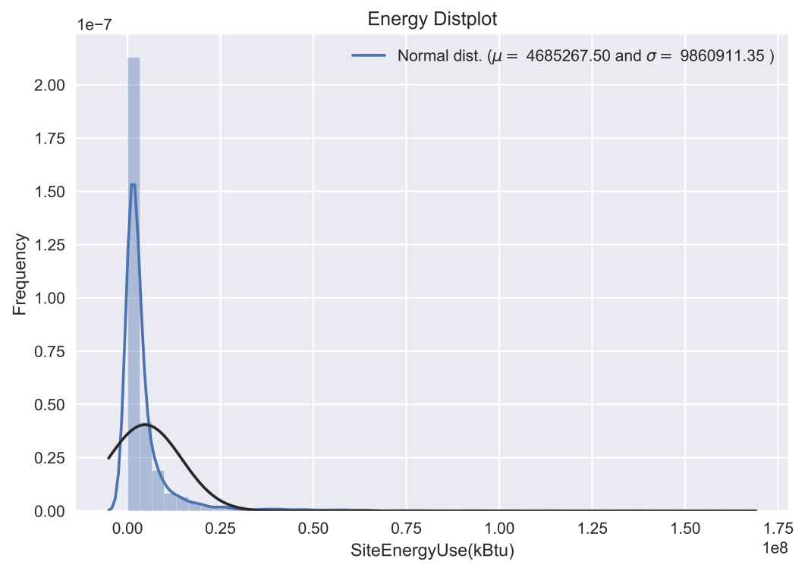
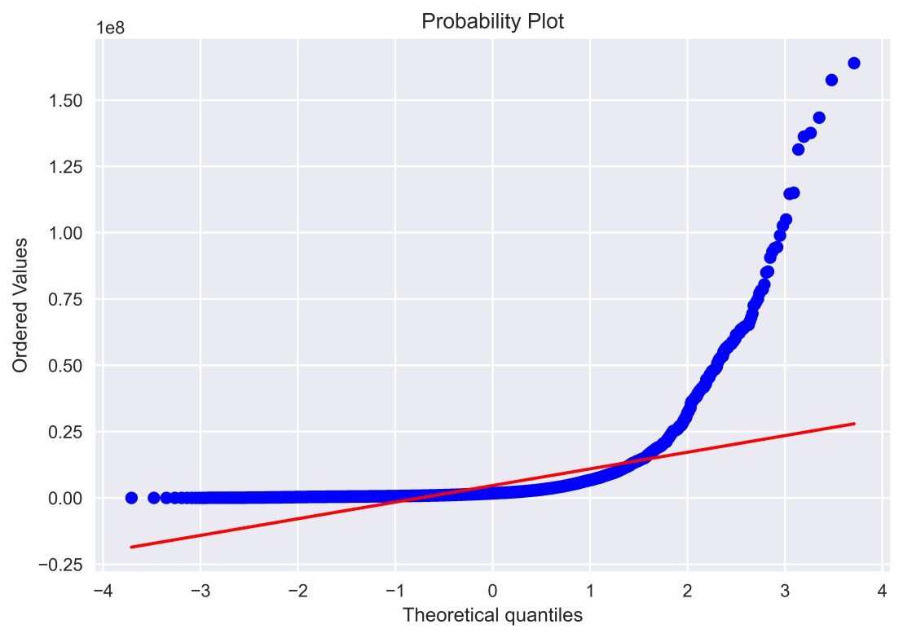
Traiter la donnée
Variable cible : SiteEnergyUse

Slide 8
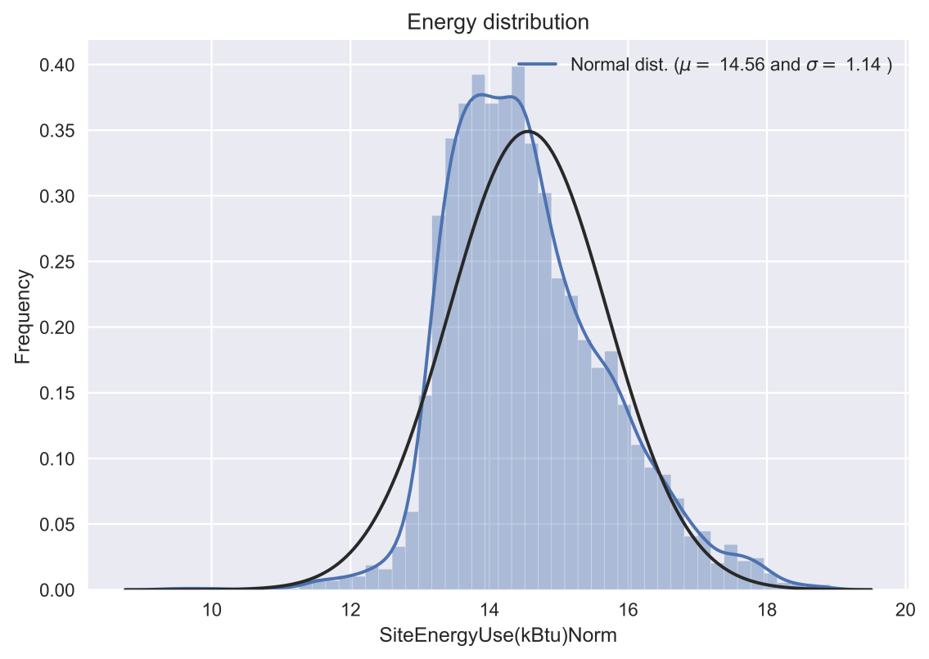
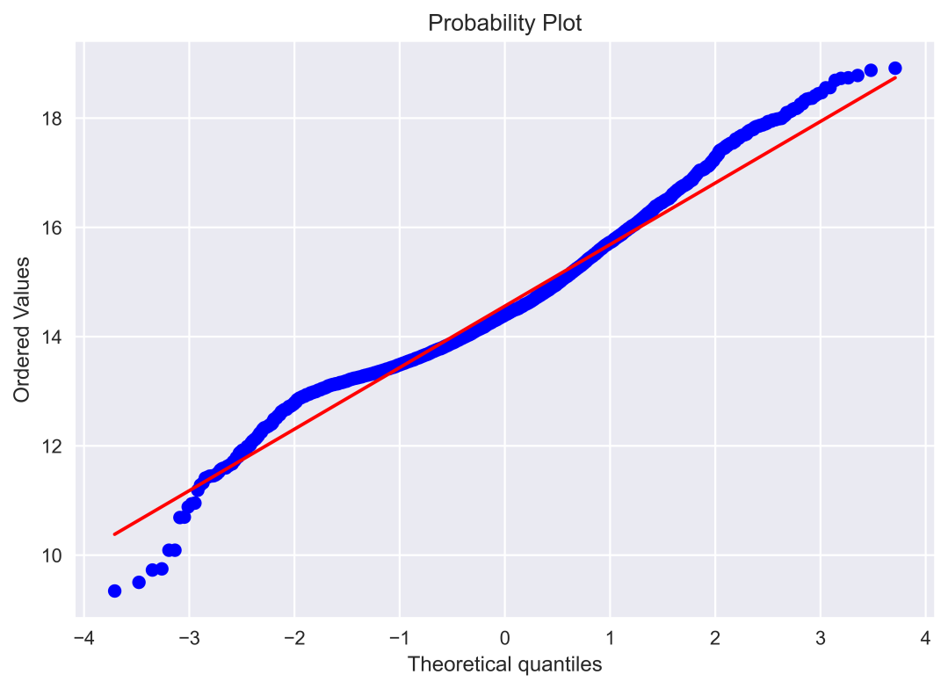
Traiter la donnée
Passage au log(1+x)

Slide 9
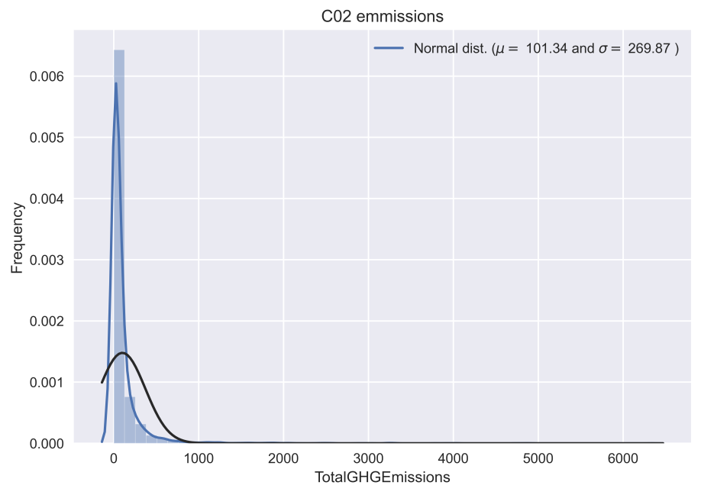
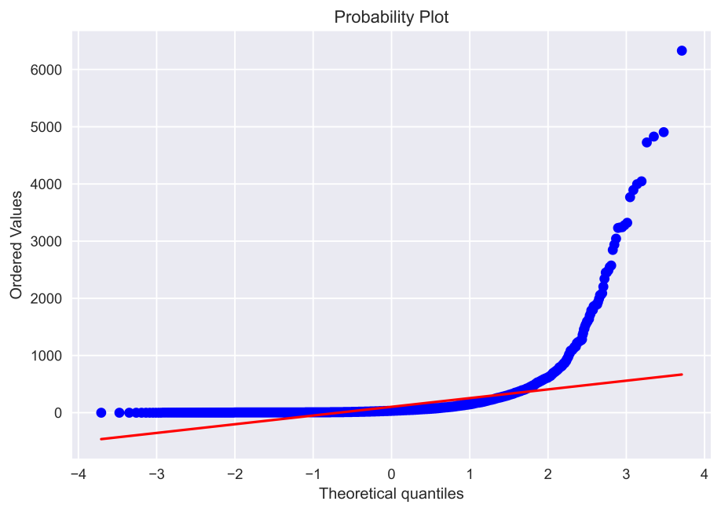
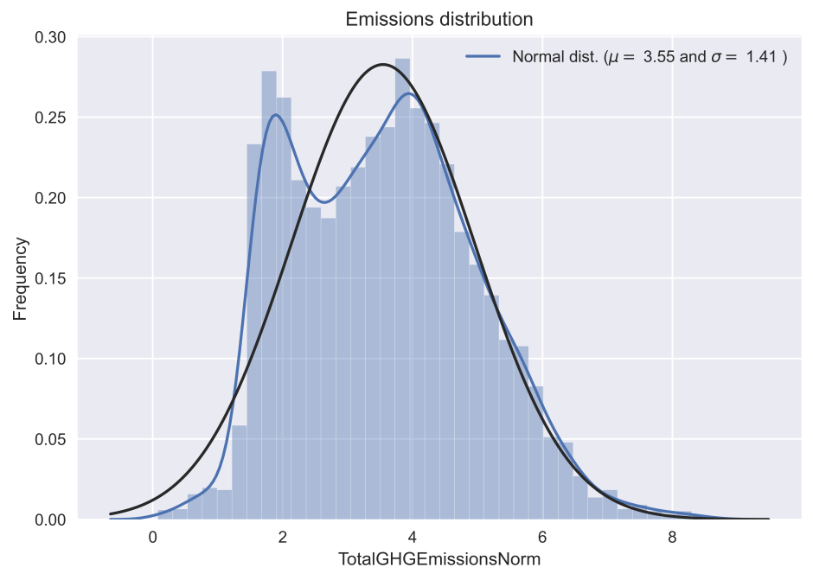
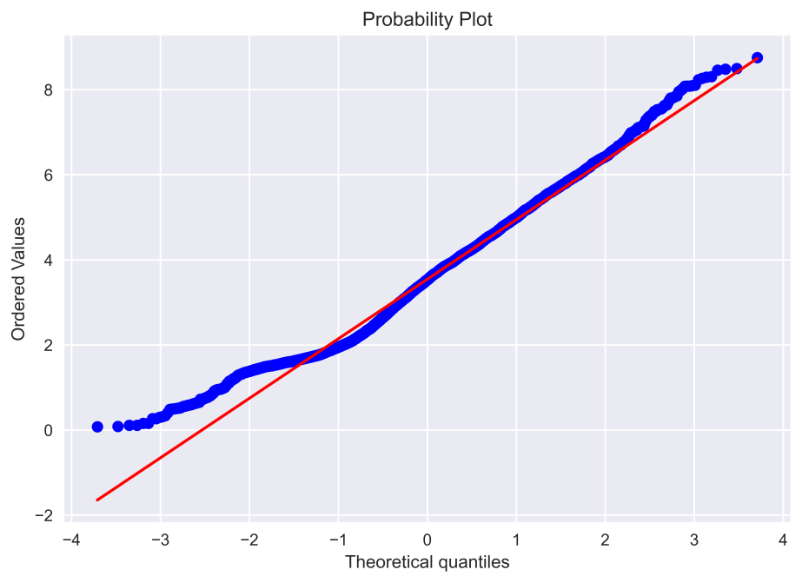
Traiter la donnée
Variable cible : TotalGHGEmissions, même stratégie

Slide 10
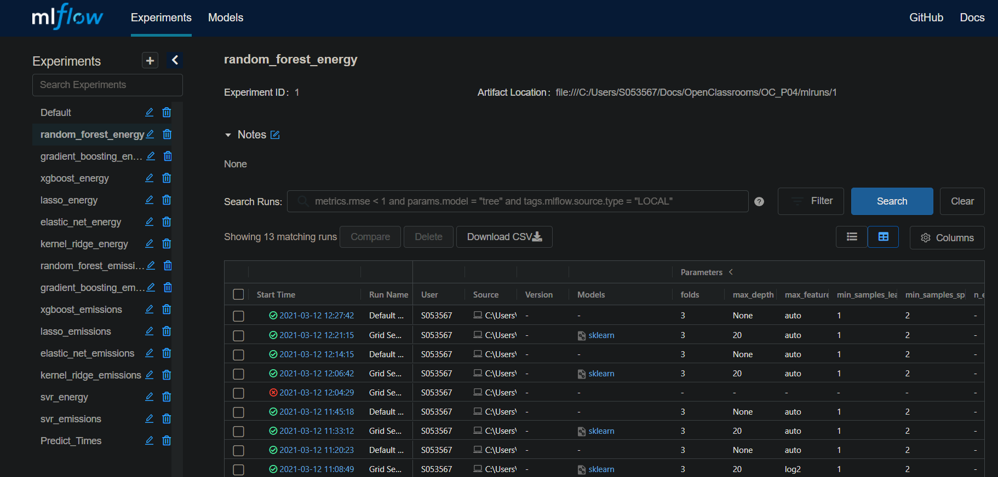
Préparer la modélisation
Mettre en place un environnement Mlflow

Slide 11
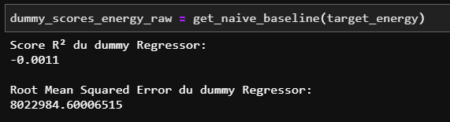
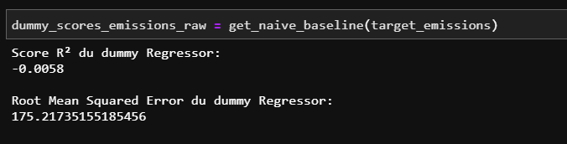
Préparer la modélisation
Entrainement d’une Baseline naïve
Le « dummy regressor » prédit la moyenne de la variable cible

Slide 12
Préparer la modélisation
Sélectionner les modèles et les paramètres à optimiser
Méthodes ensemblistes
Modèle | Paramètres à optimiser | valeurs
Random Forest | Max_depth Max_features Min_sample_leaf Min_sample_split | 5, 10, 20 auto, log2, sqrt 1, 2, 4 2, 5, 10
GradientBoosting | Max_depth Learning_rate N_iter_no_change | 5, 10, 20 0.05 , 0.1, 0.2 None, 10
XGBoost | Max_depth Learning_rate Reg_alpha Min_child_weight | 5, 10, 20 0.05 , 0.1, 0.2 0.1, 0.01, 1 1, 5, 10

Slide 13
Préparer la modélisation
Sélectionner les modèles et les paramètres à optimiser
Méthodes linéaires
Modèle | Paramètres à optimiser | valeurs
Lasso | Alpha | 0.001, 0.01, 0.1
Elastic Net | Alpha L1_ratio | 0.0001, 0.001, 0.01, 0.1 0.2, 0.5 , 0.8
Kernel Ridge | Alpha Kernel Degree (pour le polynomial) | 0.001, 0.01, 0.1 Chi2, Linear, Polynomial 2, 3, 4
SVR | Kernel C Epsilon | Linear, Sigmoid, Poly, Rbf 0.1, 1, 10 0.05, 0.1, 0.3

Slide 14
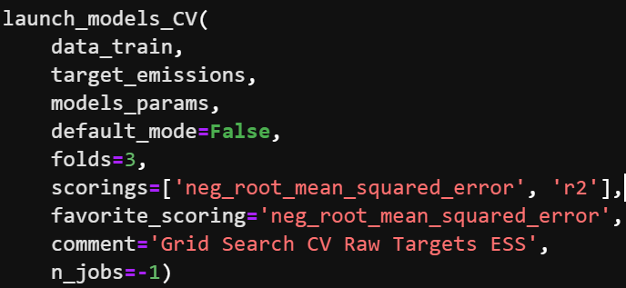
Préparer la modélisation
Développer une fonction d’entrainement

Slide 15
Réaliser une validation croisée avec GridSearch
Stratégie:
Target Brut
Avec EnergyStarScore
Sans EnergyStarScore
GridSearch + Valeurs par défaut
GridSearch + Valeurs par défaut
Target Normalisé
Avec EnergyStarScore
GridSearch + Valeurs par défaut
Sans EnergyStarScore
GridSearch + Valeurs par défaut

Slide 16
Réaliser une validation croisée avec GridSearch
Stratégie de scoring
Root Mean Squared Error
Score d’optimisation du GridSearch
R²
Score indicatif, pour comparer les modèles aux données non homogènes

Slide 17

Réaliser une validation croisée avec GridSearch
Stratégie gourmande en énergie
+4h sur ma machine sur tous les coeurs
Le GridSearch pourrait être plus exhaustif et avec une machine plus puissante

Slide 18
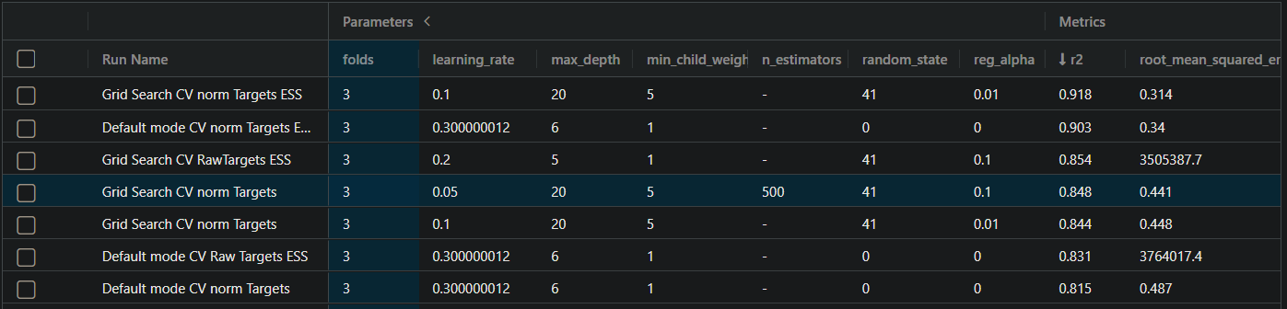
Sélectionner un modèle
Critère Précision
Dans tous les cas, le dummy regressor est battu
Les modèles les plus performants sont :
Random Forest
Gradient boosting
XGBoost (Meilleur toujours)
Les données normalisées ont les meilleurs résultats (en r²)
Tous modèles et toutes stratégies confondus : le XGBoost est le plus précis

Slide 19
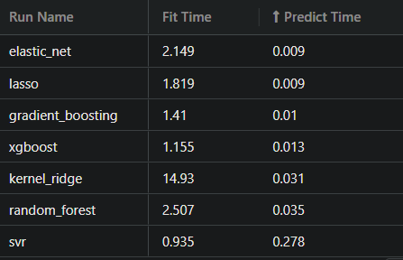
Sélectionner un modèle
Critère Temps
Performances acceptables sans être les meilleures

Slide 20

Sélectionner un modèle

Slide 21

Performances et intérêt de l’Energy Star Score
Target | RMSE avec ESS | RMSE Sans ESS | Amélioration relative avec ESS
SiteEnergyUse | 2,25 *10^6 | 2,46*10^6 | + 8.3%
TotalGHGEmissions | 61,9 | 70,6 | + 12,3%
Target | R² Avec ESS | R² Sans ESS | Amélioration relative avec ESS
SiteEnergyUse | 0,914 | 0,866 | +5,5%
TotalGHGEmissions | 0,741 | 0,711 | +3,0%

Slide 22
Conclusion
Les méthodes ensemblistes sont plus efficaces que les méthodes linéaires pour ce cas d’usage
Le XGBoost apporte les meilleures performances
L’ « Energy Star Score » apporte de la précision non négligeable notamment pour la consommation électrique.

Slide 23
Perspectives d’amélioration
Utiliser un Voting Regressor pour rassembler les modèles
Créer des variables pour mieux qualifier les consommations par quartiers
Appliquer le log à plus de variables
Faire un GridSearch plus poussé avec plus de paramètres. Notamment pour le XGBoost
Modéliser l’EnergyStarScore?
Merci pour votre attention !

Slide 24
Annexe
Environnement Python
Mlflow
Pandas
Scipy
Numpy
Sklearn
XGBoost
Pandas profiling

